Slide 1

贵州辣得笑食品有限公司招商方案
文小库
2025-07-08

Slide 2


目 录
CATALOGUE
01.
02.
03.
公司概况
产品体系
招商模式详解
04.
05.
06.
新渠道拓展策略
支持与服务体系
投资回报与实施

Slide 3

01
公司概况

Slide 4
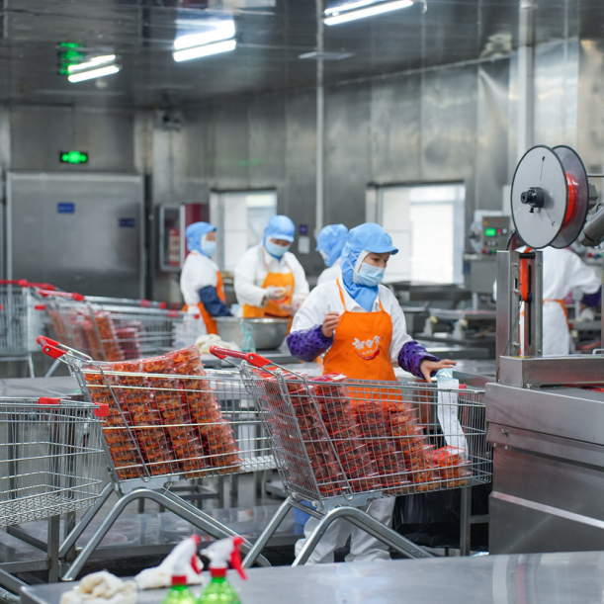
企业简介与发展历程
创立背景
1
贵州辣得笑食品有限公司成立于2003年，辣得笑是⼀家以酱⻧制品、辣椒酱⽣产、销售为⼀体的公司，产品以⽣产散装⻧制品、真空包装、鲜鲜装为主。辣得笑始终秉持着“诚信⽴⾜，创新致远”的经营理念，致⼒于⽣产安全美味的⻝品。经过20余年的快速发展，已成为贵州省规模最⼤的酱⻧制品⽣产企业。
发展里程碑
2
辣得笑销售渠道，已完成线上、线下多渠道⽹络覆盖。线下已有⾃营⻔店50家，特许⻔店20家。线上已⼊驻淘宝、天猫、抖⾳、拼多多等综合类与垂直类线上电商平台。
产能与技术
3
采用以销定产模式确保100%产销率，累计持有61项商标及8项专利技术，涵盖酱卤工艺、保鲜包装等领域。

Slide 5
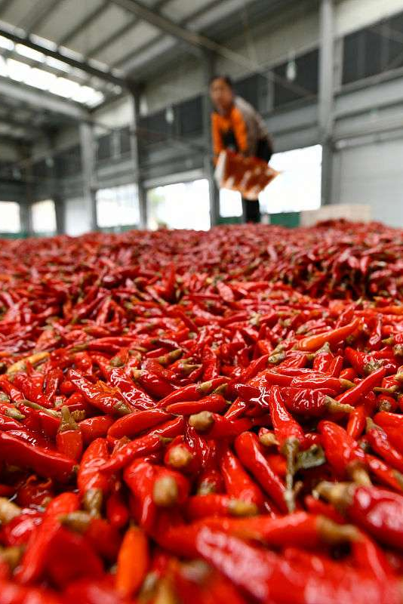
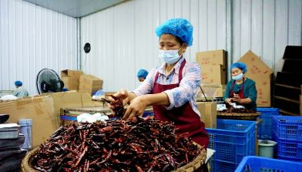
核心优势与品牌价值
产业链整合
品牌差异化
从辣椒采购到终端销售全链条把控，确保原料品质稳定，核心产品如酱板鸭、辣卤火锅系列均采用贵州本地辣椒定制配方。
以“一见你就辣得笑！”为品牌slogan，主打“辣味时尚化”，通过年轻化包装设计及社交媒体营销抢占年轻人消费市场。
生产安全
辣得笑公司先后通过了ISO 22000⻝品安全管理体系认证及ISO 9001质量管理体系等国家标准测量体系认证

Slide 6
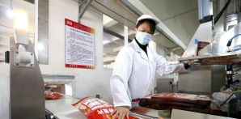
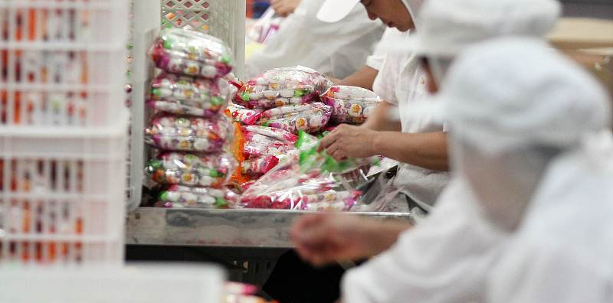

市场定位与服务理念
目标客群
聚焦18-35岁年轻消费者，主打休闲卤味零食、佐餐场景及火锅配套市场，线上覆盖电商平台，线下布局代理连锁店、商超、便利店多渠道。
服务承诺
提供“7×24小时客户响应”机制，针对加盟商提供从选址装修到运营培训的全流程扶持，定期更新产品库支持区域差异化选品。
可持续发展
推行“辣味公益”计划，每笔订单捐赠部分利润用于贵州辣椒种植技术扶贫，强化品牌社会责任形象。

Slide 7
02
产品体系

Slide 8
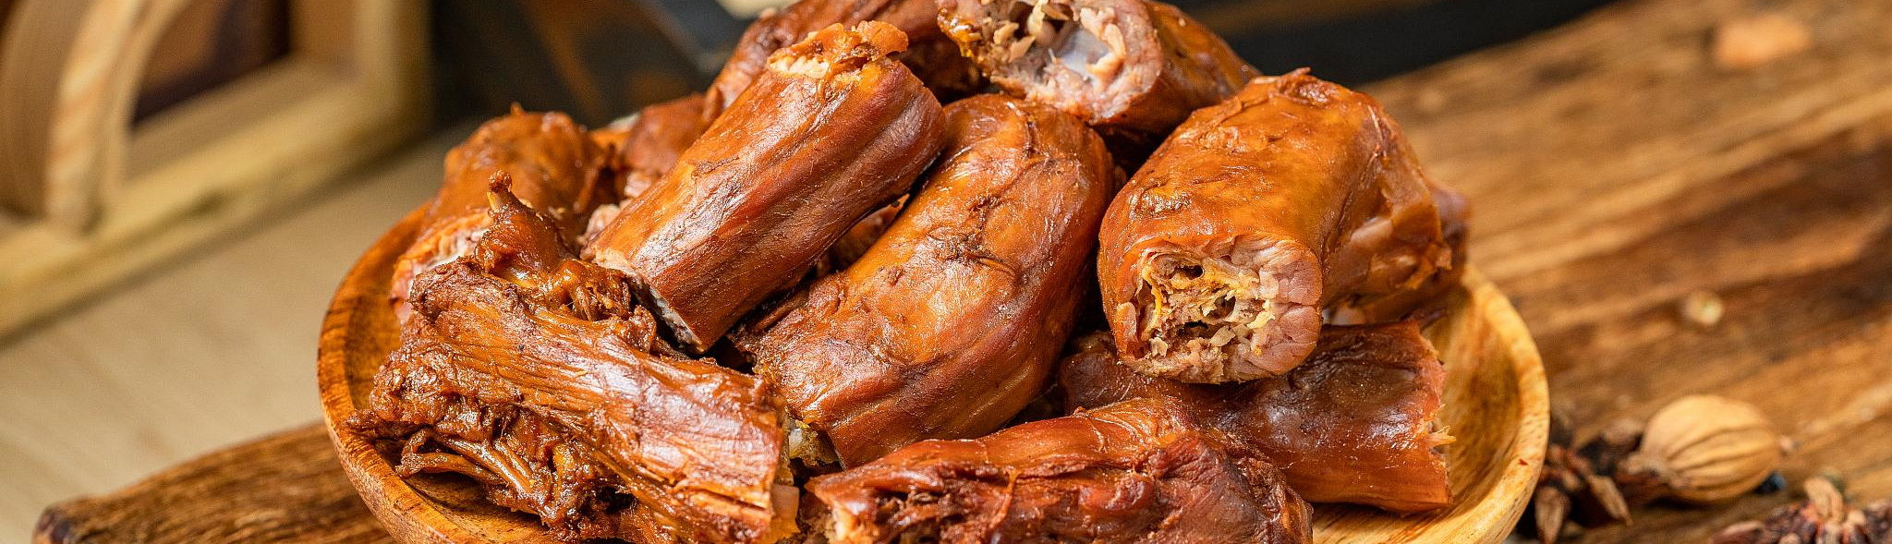
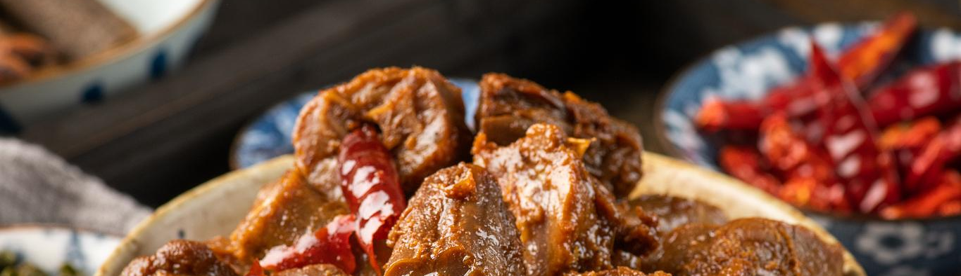
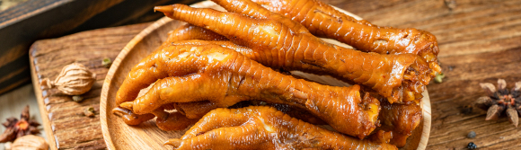
散装卤味产品特点
现制现售新鲜度保障
采用贵州本地优质食材每日现卤，通过直营门店冷链配送确保产品最佳食用状态，水分含量控制在35%-45%保持肉质弹性，微生物指标严于国标。
传统工艺创新融合
运用遵义非遗卤制技艺结合现代分段控温技术，开发出"先酱后卤再烤"的三重工艺，使辣味层次更丰富，产品保质期延长至7天仍保持酥嫩口感。
场景化产品矩阵
针对佐餐、零食、下酒等不同消费场景，开发鸭脖/锁骨/翅尖等多个SKU，辣度分级覆盖酱辣/爽辣/黑鸭/蒜香四档。

Slide 9
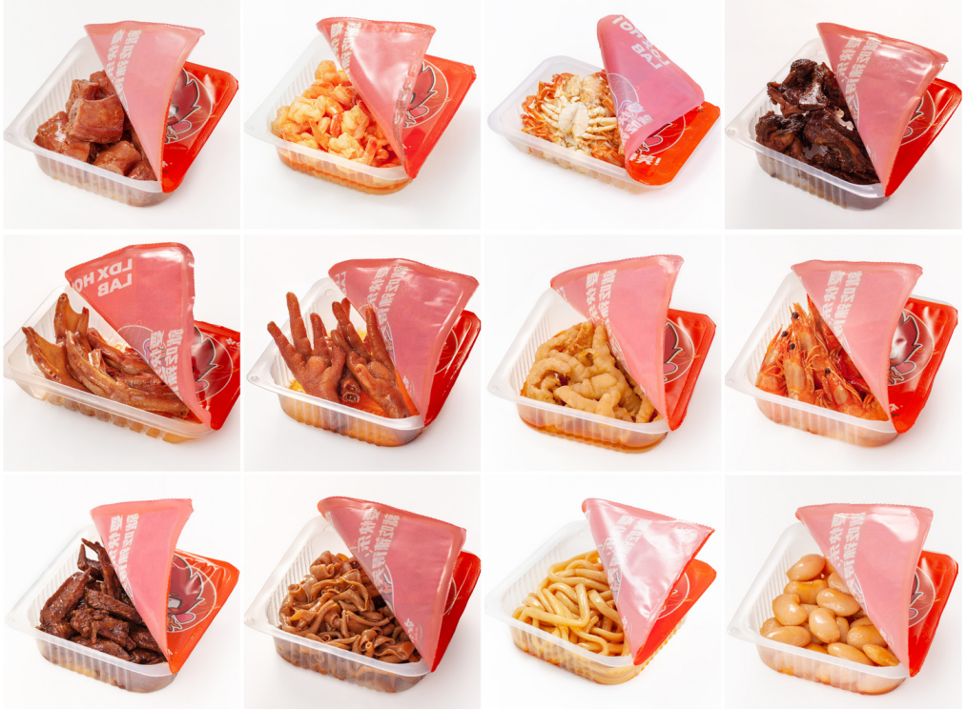
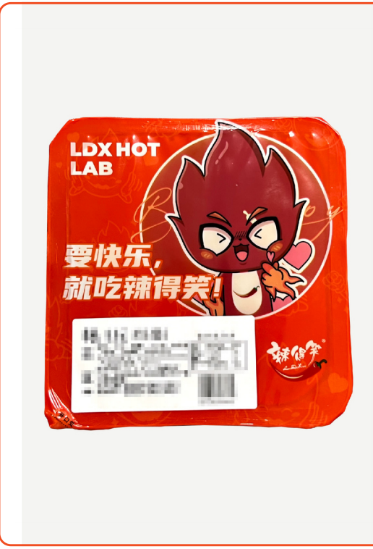
盒装卤味产品优势
锁鲜包装技术突破
全渠道适配性
采用日本进口高阻隔膜材料与充氮保鲜工艺，使盒装产品在0-4℃环境下保质期达21天，开封后二次保鲜时长较竞品提升50%，运输破损率低于0.3%。
特别开发电商专供爆品组合装，2023年双十一期间单链接销量突破50万盒，复购率达42%。

Slide 10
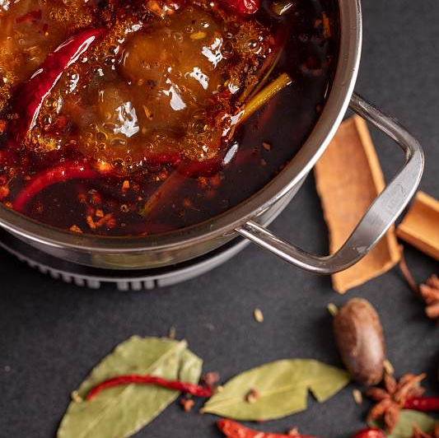
真空包装卤味新品规划
火锅场景产品线延伸
近年将推出辣卤火锅底料+卤菜组合，包含8小时慢熬的牛油锅底和即食辣卤涮品。
省外市场定制开发
针对省外市场研低辣度多风味产品。
功能性卤味创新
与江南大学食品学院合作开发高蛋白低脂系列，添加魔芋粉等膳食纤维，钠含量降低40%同时保持风味，预计2025年申请3项发明专利。

Slide 11
03
招商模式详解

Slide 12
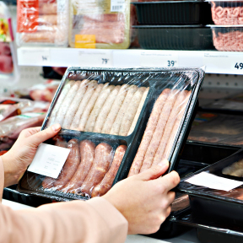
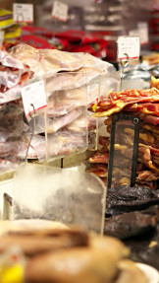
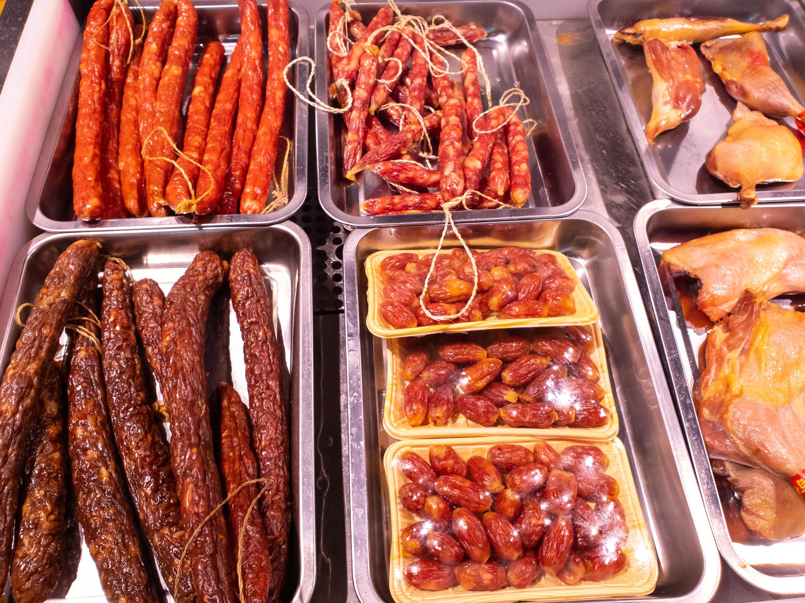
加盟商合作方案（散装销售）
01
门店标准化支持
02
区域保护政策
提供统一的VI设计、装修方案及设备清单，确保品牌形象一致性。散装产品采用定制化陈列架，配备恒温保鲜柜，满足即食熟食的卫生与新鲜度要求。
根据城市级别划分独家经营半径（2-3公里的区域保护），避免同业竞争。
03
技术培训体系
04
动态调货机制
包含卤制品收货摆放、库存管理、营销话术（针对不同客群的推荐技巧）等3大模块岗前培训。
建立小程序报货系统，报货发货3内完成，滞销产品可3日内申请调换货，季节性产品提前30天启动预售备货。

Slide 13
代理商合作方案（盒装/真空销售）
渠道开发激励
省代需完成商超/便利店200家网点铺设，首年享受8%渠道开发补贴。定制化盒装产品（如酱板鸭礼盒）提供专属物流编码，窜货违约金达合同金额20%。
产品组合策略
按终端类型配置产品结构，社区店主推30-50元家庭装（鸭脖+藕片组合），高端商超上线88元礼品套装（含专利锁鲜包装技术）。
营销费用共担
品牌方承担KA渠道条码费的60%，区域广告投放（如公交站牌）按销售额2%计提推广基金。提供数字化营销工具包（社群运营模板+直播话术库）。
冷链物流保障
建立云仓分布式库存体系，48小时内送达率承诺≥95%。真空包装产品保质期延长至90天，破损包赔政策覆盖运输全链路。

Slide 14
供销合作模式（多渠道整合）
B端定制服务
01
02
新零售融合方案
为连锁餐饮企业开发OEM产品（如火锅店专用辣卤底料），提供口味微调实验室，最小起订量降至50kg。账期支持30-60天弹性结算。
打通美团/多多买菜等平台库存系统，代运营线上店铺（抽成仅收商品交易总额的5%）。开发的"辣得笑"真空系列，入驻社区团购头部平台。
03
04
供应链金融支持
数据化协同系统
与银行合作推出"辣味贷"，优质经销商可获50万授信额度（年利率4.35%）。原材料集中采购享受集团议价权（辣椒成本降低12%）。
部署ERP进销存管理平台，实现终端动销数据实时看板。智能补货算法根据历史销量、天气因素、节假日自动生成采购建议。

Slide 15
04
新渠道拓展策略

Slide 16


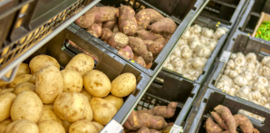
商超进驻规划与标准
选址评估标准
优先选择人流量大、消费能力匹配的大型连锁商超（如永辉、沃尔玛），要求周边3公里内覆盖中高端社区或商业区，确保目标客群与品牌定位一致。
陈列与形象规范
产品需占据调味品专区核心位置，配备统一品牌展架和促销台，定期更新促销海报，保持货架整洁饱满，避免断货影响品牌形象。
促销活动支持
提供“买赠”“满减”等定制化促销方案，配合商超档期安排试吃活动，并培训商超导购人员熟悉产品卖点，提升转化率。

Slide 17


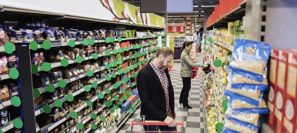
便利店合作流程与支持
合作资质审核
配送与补货机制
专属激励政策
要求便利店具备合法经营资质，优先选择连锁品牌（如美宜佳、全家），单店需日均客流量≥500人，并提供3个月销售数据作为合作参考。
建立“一周一配”的弹性供应链体系，对热销商品提供紧急补货绿色通道，并配备数字化库存管理系统，实时监控终端销售数据。
针对便利店推出“阶梯返利”计划，月销售额达1万元返3%，超2万元返5%，并额外赠送品牌定制冰柜或收银台陈列位。

Slide 18

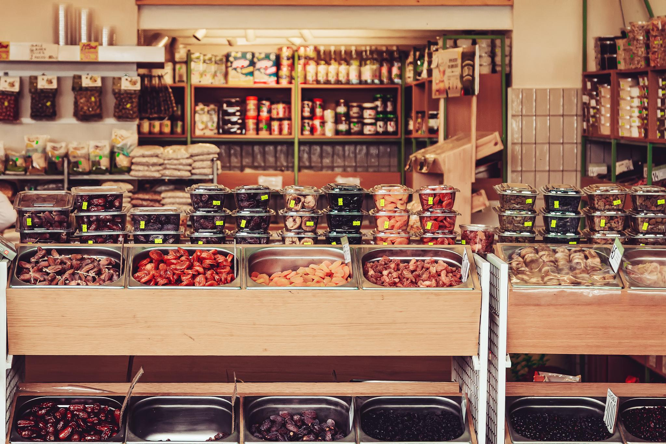

零食店开发策略与激励
精准选品匹配
门店分级运营
长期合作奖励
根据零食店客群偏好（如年轻女性、学生党），主推小包装辣味零食（如迷你辣条、香辣豆干），搭配组合装礼盒提升客单价。
将合作零食店分为A/B/C三级，A级店（月销5万+）提供专属地推团队驻店促销，B级店（月销2万+）享受定制化物料支持，C级店以基础铺货为主。
签约2年以上的零食店可享受“年度销售达标奖”，超额完成目标10%以上，额外奖励品牌旅游名额或高价值设备升级。

Slide 19
05
支持与服务体系

Slide 20
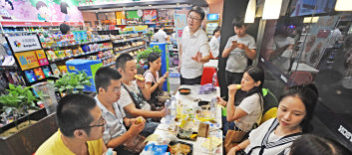
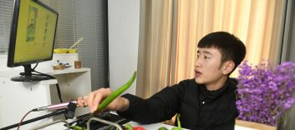
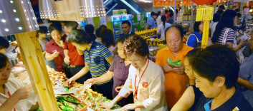
加盟代理培训机制
标准化操作培训
为加盟商提供全面的门店运营培训，包括产品制作流程、设备使用规范、卫生管理标准等，确保所有门店统一执行公司标准，保障产品质量与服务一致性。
市场分析与选址指导
结合大数据分析工具，协助加盟商完成商圈评估、客群画像及门店选址，提供科学的投资回报测算模型，降低经营风险。
定期进阶课程
针对成熟加盟商开设品牌管理、客户维护、数字化营销等高级课程，持续提升其运营能力与市场竞争力。

Slide 21
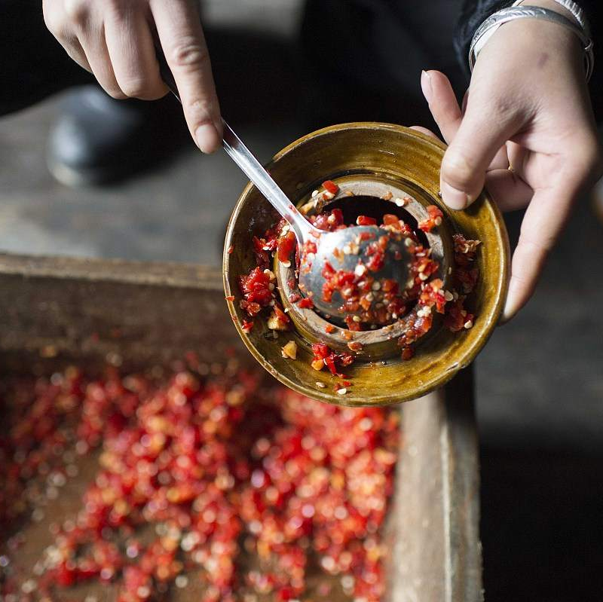
营销推广与物料支持
品牌全域推广
总部统筹线上（社交媒体、短视频平台、本地生活APP）与线下（地铁广告、社区活动）的联合推广，定期策划节日主题营销活动，增强品牌曝光。
定制化开业支持
提供开业促销方案设计、宣传单页/展架制作、试吃物料配送等一站式服务，帮助新店快速吸引客流。
数字化工具赋能
为加盟商接入会员管理系统及私域流量运营工具，提供精准营销数据分析支持，提升复购率与客户黏性。

Slide 22
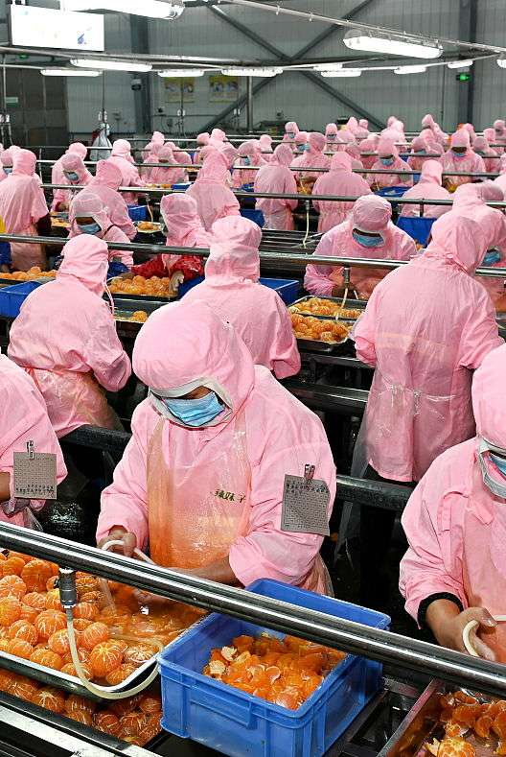
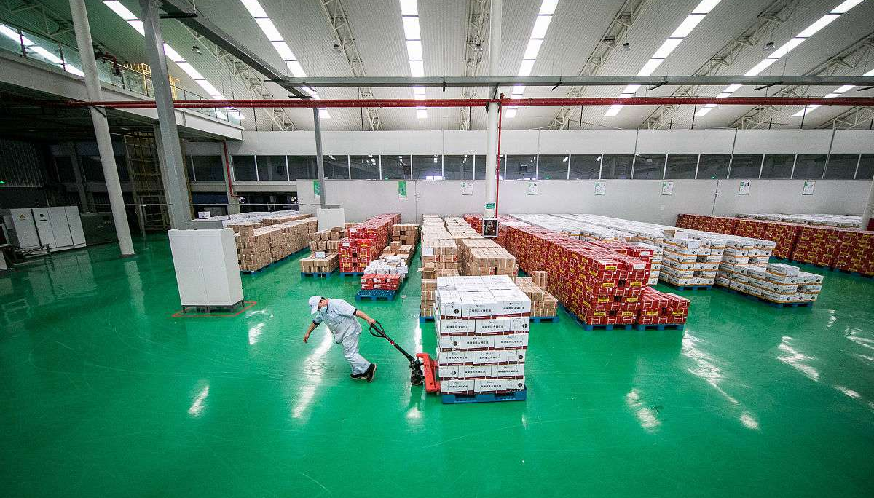
供应链与物流保障
中央工厂直供体系
冷链物流全覆盖
依托自建中央厨房与标准化生产线，确保原材料统一采购、加工及配送，从源头控制产品品质与成本优势。
与第三方物流巨头合作建立分布式仓储网络，实现48小时内冷链配送至全国门店，保障食材新鲜度与供应稳定性。
应急响应机制
设立区域供应链协调中心，针对突发需求或物流中断情况启动备用供应商调配，最大限度减少对门店运营的影响。

Slide 23
06
投资回报与实施

Slide 24
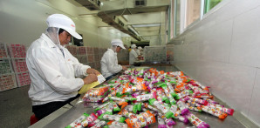
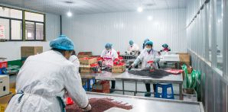

市场潜力与收益分析
市场需求旺盛
贵州辣得笑食品主打特色辣味休闲食品，契合当前消费者对地方特色零食的追捧趋势。据行业数据，辣味零食市场年增长率达15%以上，下沉市场潜力尤为突出。
高毛利产品结构
公司核心产品（如辣椒酱、卤味零食）平均毛利率超过50%，通过规模化生产与渠道优化，加盟商可实现6-12个月回本，年利润率预期达30%-40%。
品牌溢价优势
依托贵州辣椒原产地背书及非遗工艺，产品定价能力高于同类竞品，加盟商可享受品牌溢价带来的额外利润空间。

Slide 25

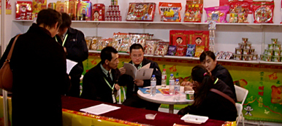
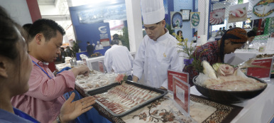
合作流程与签约步骤
前期考察与洽谈
合同签订与费用支付
开业支持与培训
意向合作方需提交资质审核（包括资金证明、渠道资源等），公司安排专人对接并提供实地考察工厂、直营店的机会，确保双方理念契合。
通过审核后签署《区域代理协议》，明确授权范围、进货折扣及年度任务；需一次性支付品牌使用费（5-10万元）及首批货款（3万元起）。
公司提供门店选址评估、装修设计模板、开业促销方案，并组织产品知识、仓储管理、营销技巧等线下培训，确保快速启动运营。

Slide 26
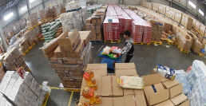
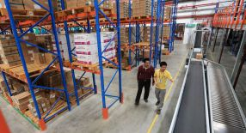
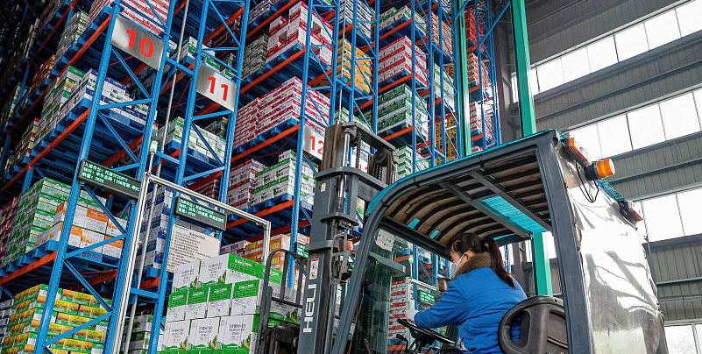
风险控制与持续优化
库存动态管理
市场波动应对
供应链保障
公司通过ERP系统实时监控各区域销售数据，指导加盟商按需补货，避免滞销积压；对临期产品提供调换货支持，降低库存损耗风险。
定期更新产品矩阵（如开发低辣度系列适应非嗜辣地区），联合加盟商开展节假日营销、直播带货等灵活销售策略，对冲季节性波动影响。
与贵州本地辣椒种植基地签订长期保价协议，建立原料储备库，确保原材料价格稳定及供应连续性，从源头控制成本波动风险。

Slide 27

THANKS

